Slide 1
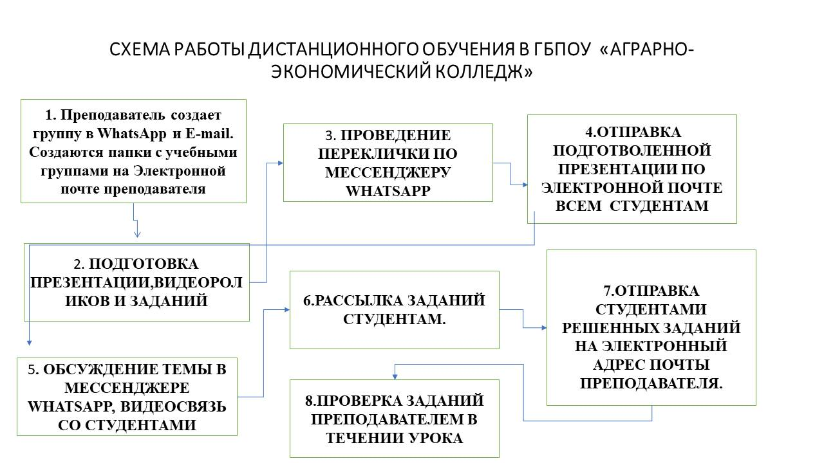
СХЕМА РАБОТЫ ДИСТАНЦИОННОГО ОБУЧЕНИЯ В ГБПОУ «СЕЛЬСКОХОЗЯЙСТВЕННЫЙ КОЛЛЕДЖ им.Ш.И.ШИХСАИДОВА.

Slide 7
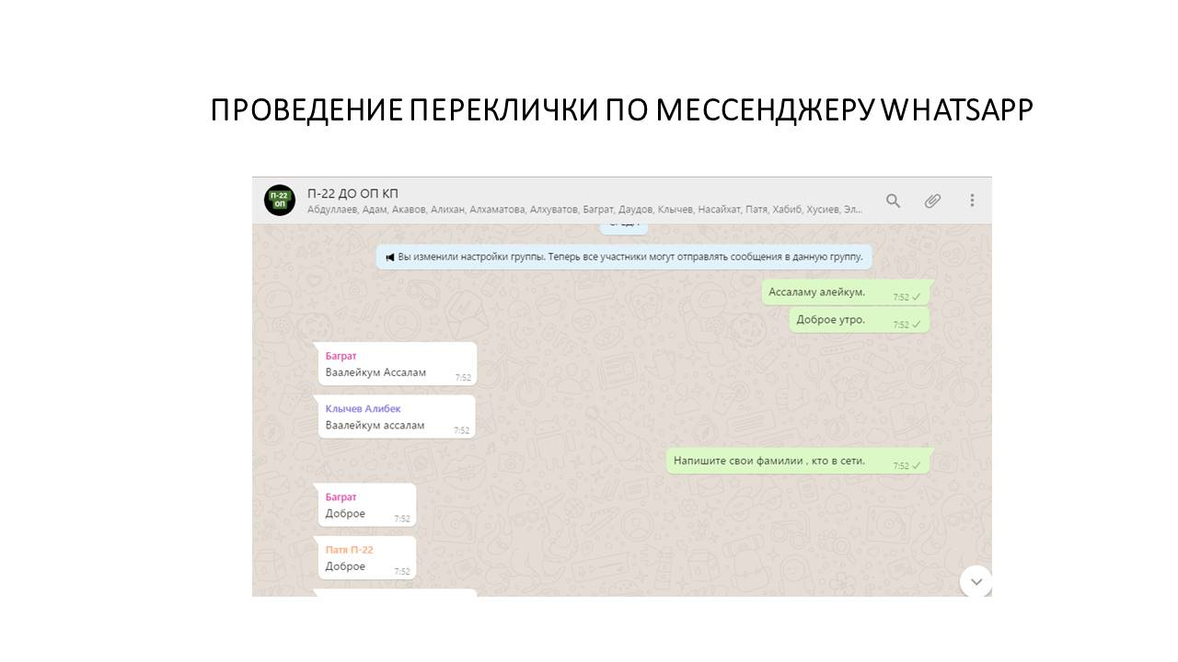

Slide 12
